Slide 1
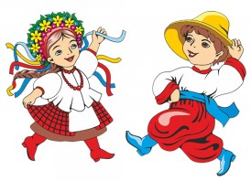
Я досліджую світ
1 клас
людина і світ
Урок 56
Яким був наш край у минулому?

Slide 2
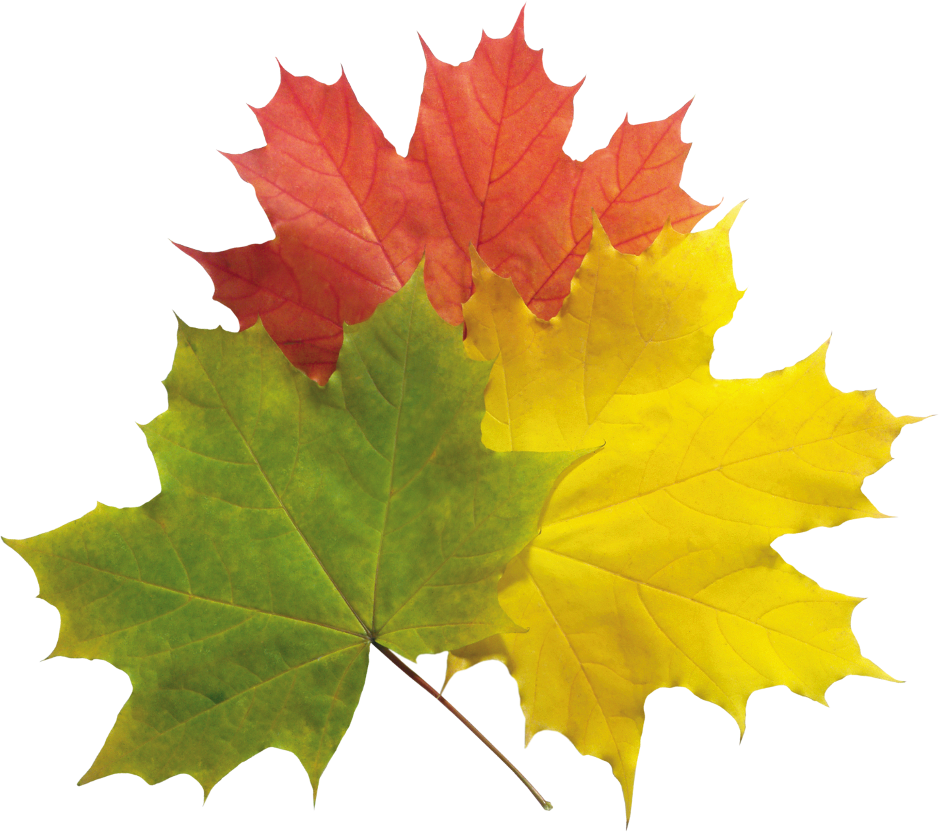
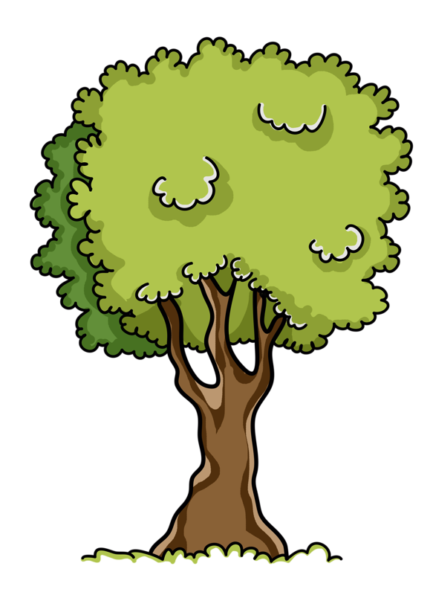
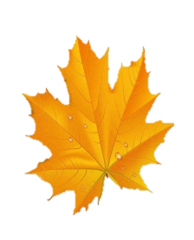
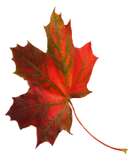
Вправа «Дерево очікувань»
Буде важко
Буде легко
Буде цікаво

Slide 3
Вправа «Синоптик»
Ясно хмарно похмуро
дощ гроза сніг
Яка зараз пора року?
Який стан неба?
Яка температура повітря?
Який місяць?
Чи були протягом доби опади?
Яке число?
Погода вітряна чи безвітряна?
Який день тижня?

Slide 4
Пригадай
Назви яких обласних центрів ти знаєш?
Як називається область, у якій ти живеш?
Яке місто є її обласним центром?
Як називається твій район?
А місто чи село?

Slide 5
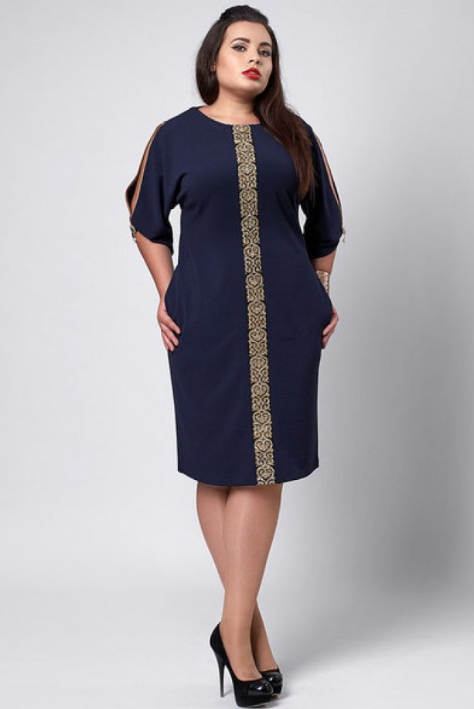
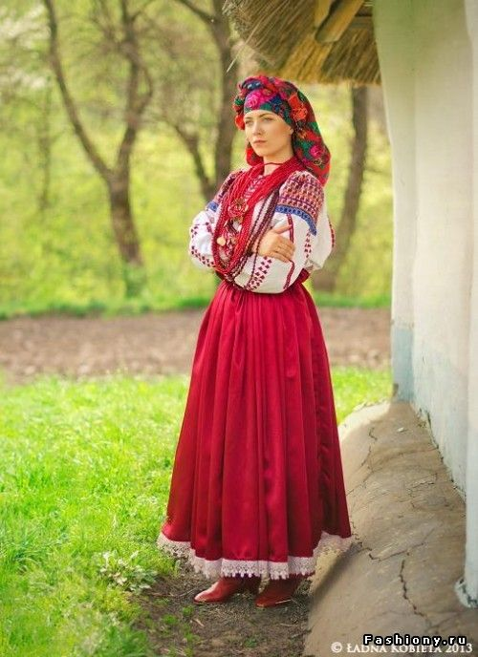
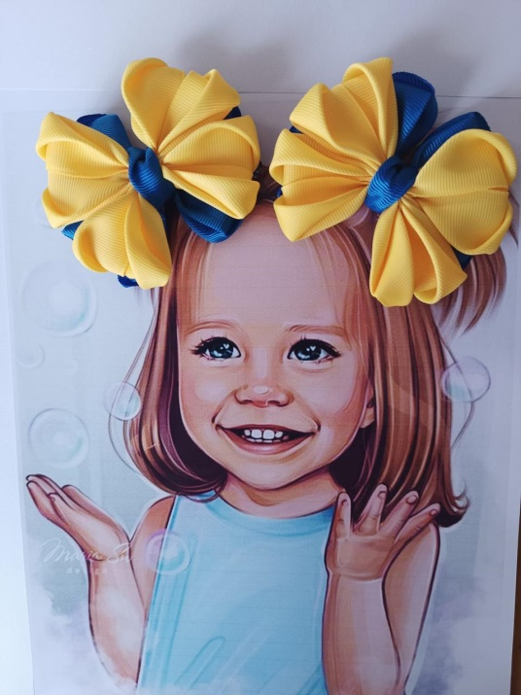
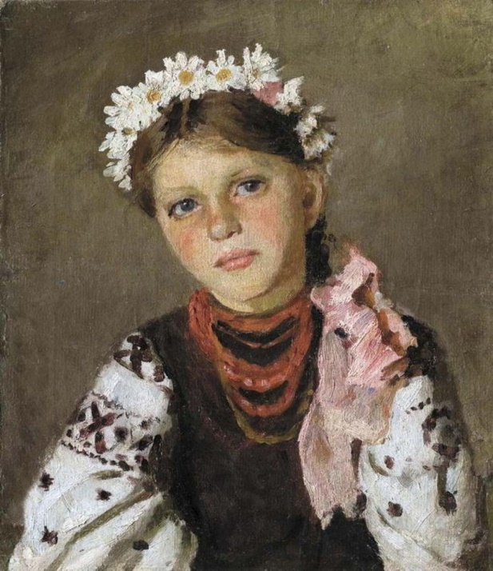
Гра «Раніше і зараз»
Порівняй, як було раніше із тим, як зараз
Зараз жінки носять сукні, а раніше…?
Зараз у дівчаток на голові бантики, а раніше…?

Slide 6
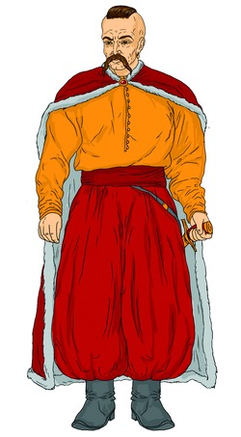
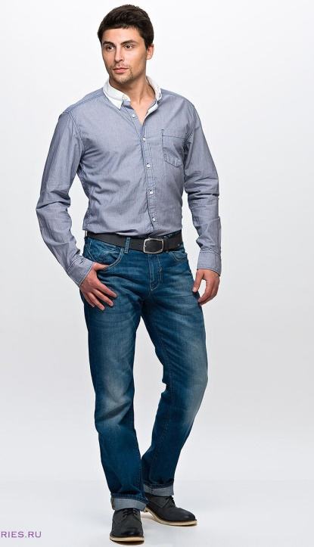
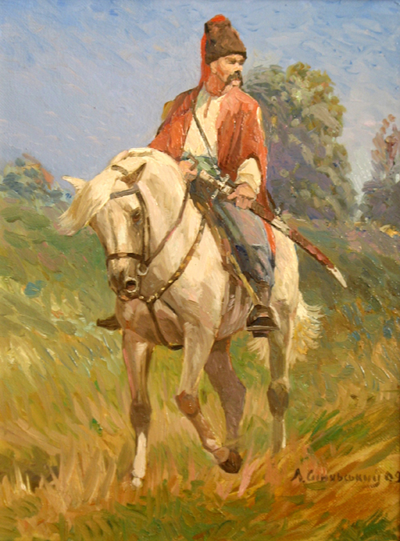
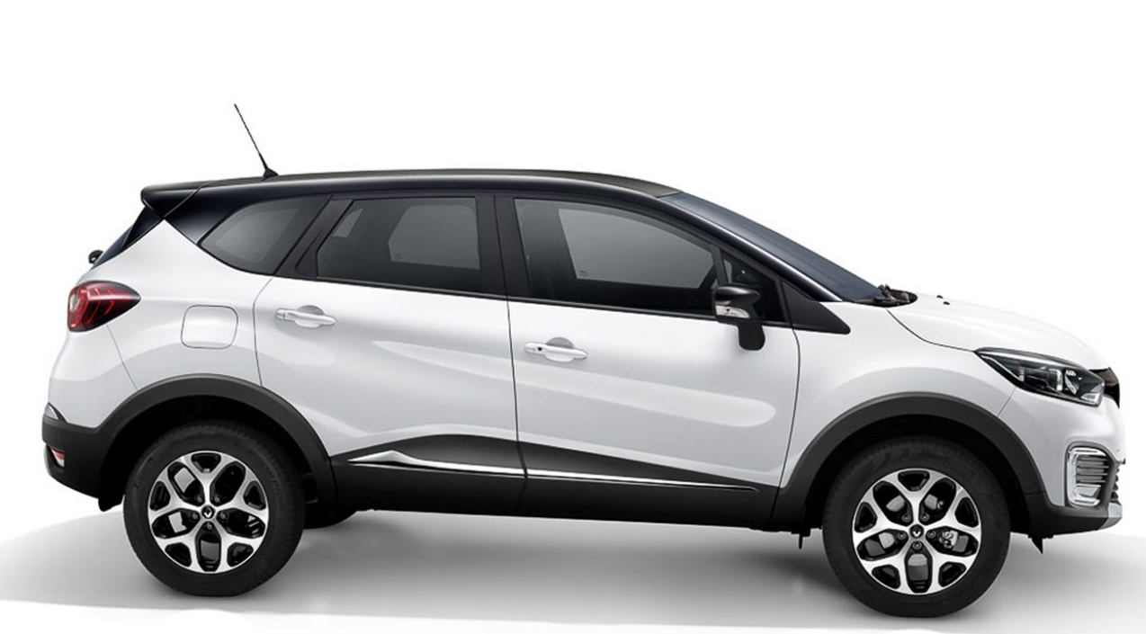
Гра «Раніше і зараз»
Порівняй, як було раніше із тим, як зараз
Раніше їздили на конях, а зараз …?
Раніше чоловіки носили шаровари, а зараз…?

Slide 7
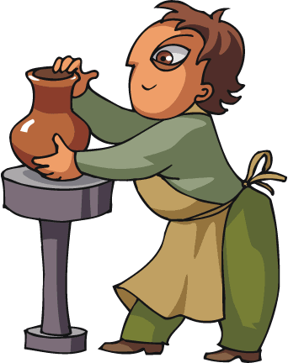
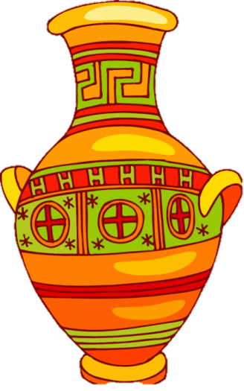
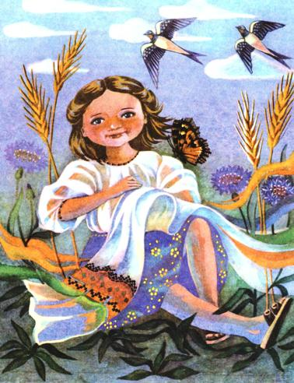
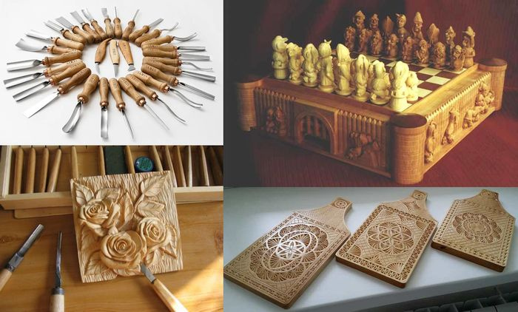
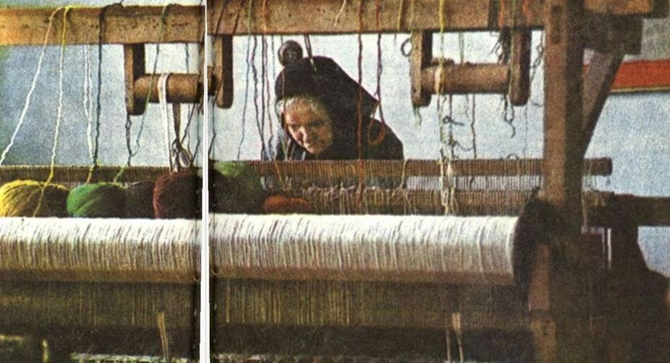
Давні майстри усе, що робили руками,
зігрівали серцем.
Чим займалися наші предки раніше?
Вони вміли не лише виготовляти чудові гончарні вироби: горщики, глечики та інший посуд, - а й яскраво розписували його.
З давніх давен наші предки вирощували хліб і розвивали різноманітні промисли.
Ткали і вишивали рушники і сорочки
Створювали вироби різьбленням по дереву

Slide 8
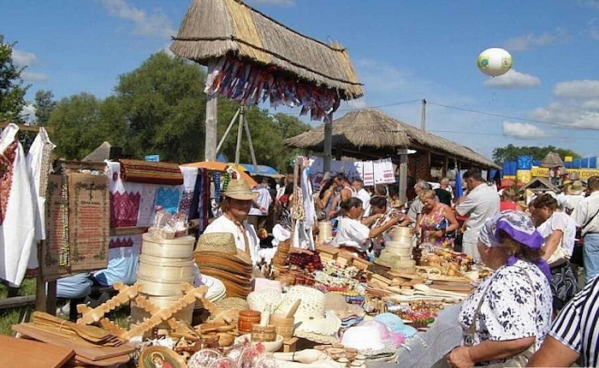
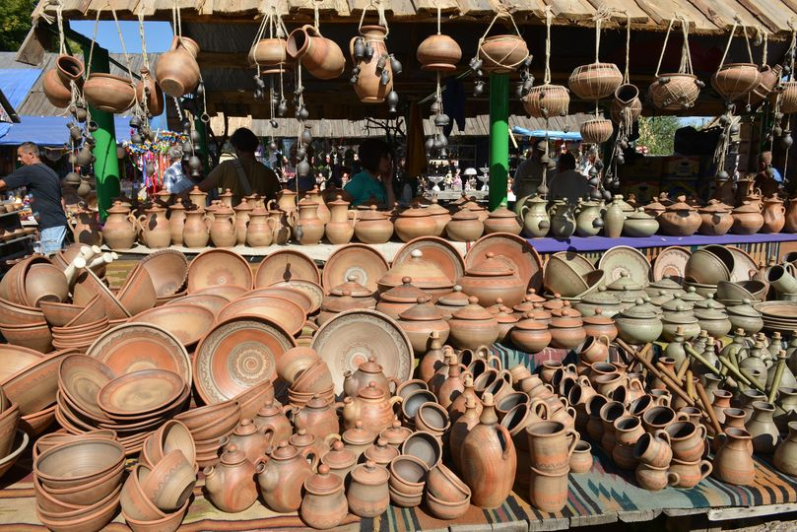
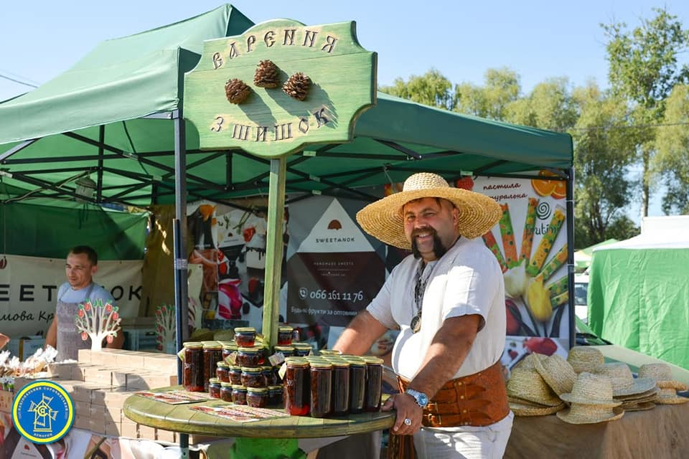
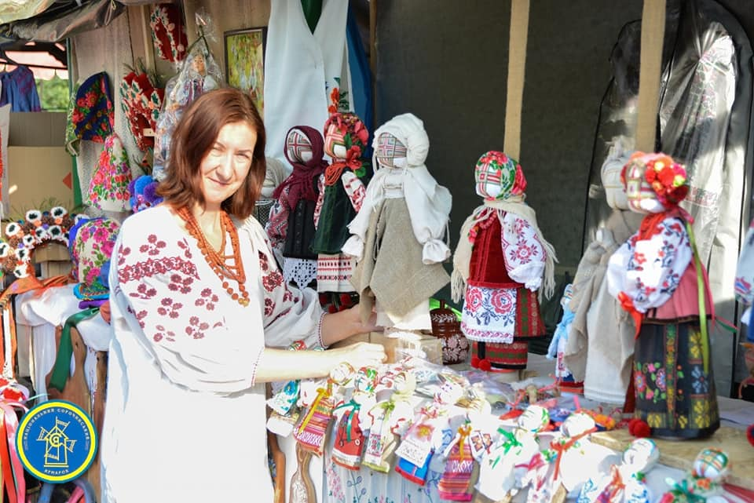
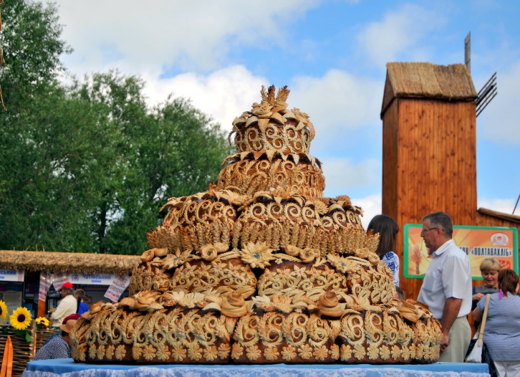
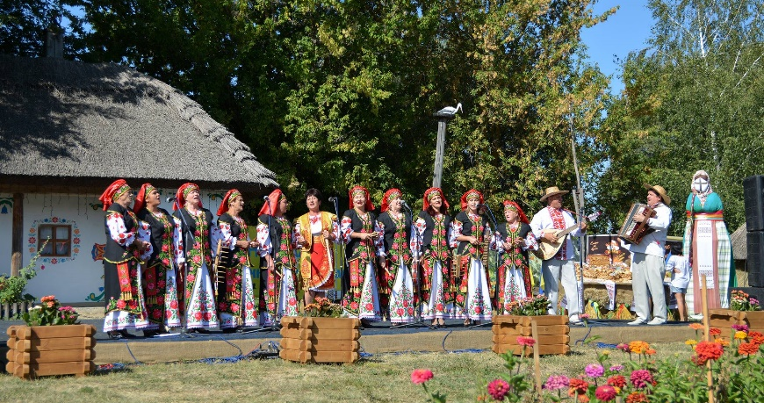
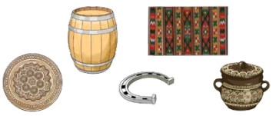
Уяви, що ми потрапили на відомий Сорочинський ярмарок. Вироби яких майстрів ми могли б придбати?
На Сорочинському ярмарку можна купити одяг, взуття, домашнє приладдя, предмети побуту, їжу, напої, хутряні та шкіряні вироби, текстиль, тощо. Сорочинський ярмарок – це справжня виставка народних товарів, мистецтв, майстерності ремісників.

Slide 9
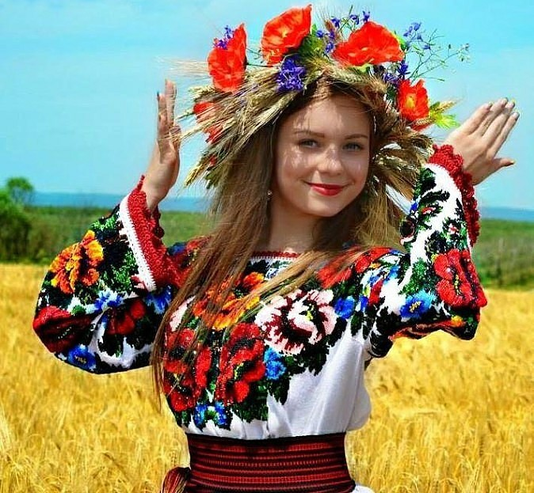
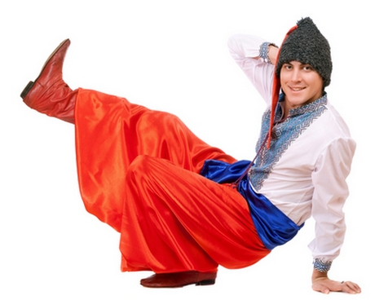
Українці завжди славилися у світі також і своїми мелодійними піснями та запальними танцями
Чи знаєш ти, як називається найвідоміший український танець?
Які українські народні пісні тобі відомі?
Гопа́к — це традиційний український народний танець. Назва танцю походить від вигуку «гоп!» під час його виконання, а також слів «гопати», «гупати», «гопкати».

Slide 10
Сьогодні
Славиться наша Батьківщина і запальними танцями
30.01.2024

Slide 11
Сьогодні
30.01.2024
Фізкультхвилинка

Slide 12
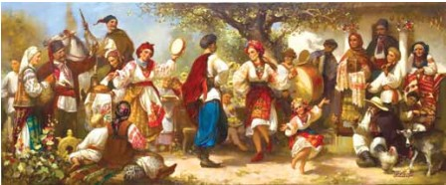
Поміркуй
Роздивися картину. Що на ній зображено? Придумай до неї назву
Поясни прислів’я
У коваля руки золоті, а у співака слова.

Slide 13
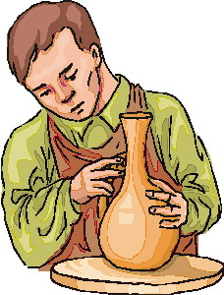
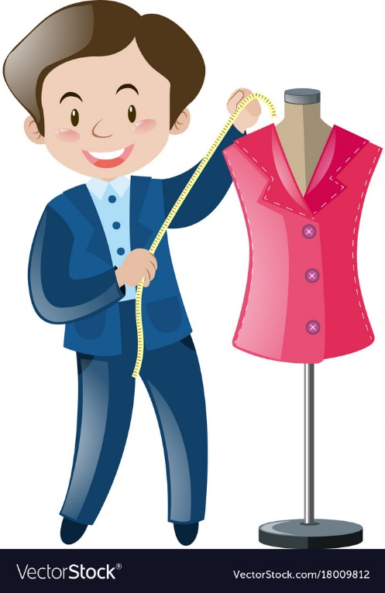
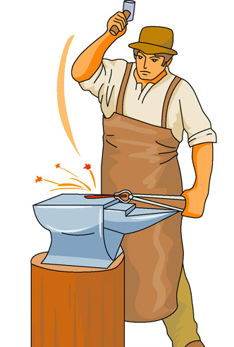
Досліди. Які професії «заховалися» в прізвищах?
Гончар
енко
Кравець
Коваль
чук
Чи знаєш ти походження свого прізвища?
Разом із дорослими досліди, звідки воно взялося.

Slide 14
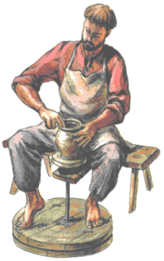
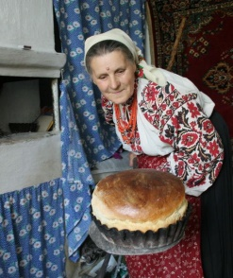
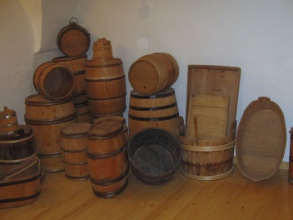
Робота в зошиті
Обери та з’єднай. Чим займалися люди в давнину? Як їх називали?
вирощували на полях зерно
хлібороби
випікали хліб і булки
гончарі
виготовляли глиняний посуд
пекарі
Робили з деревини бочки
бондарі
Сторінка
9 №4

Slide 15
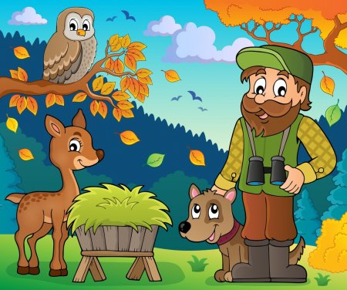
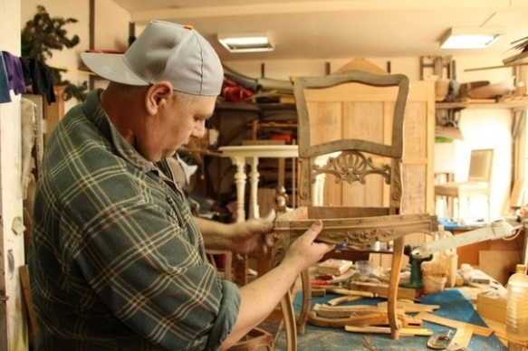
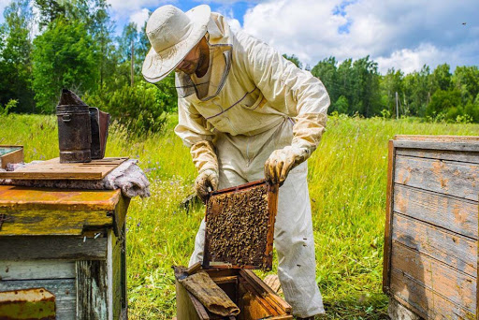
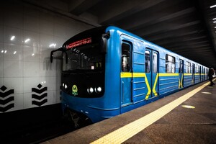
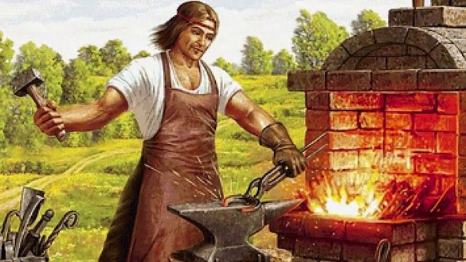
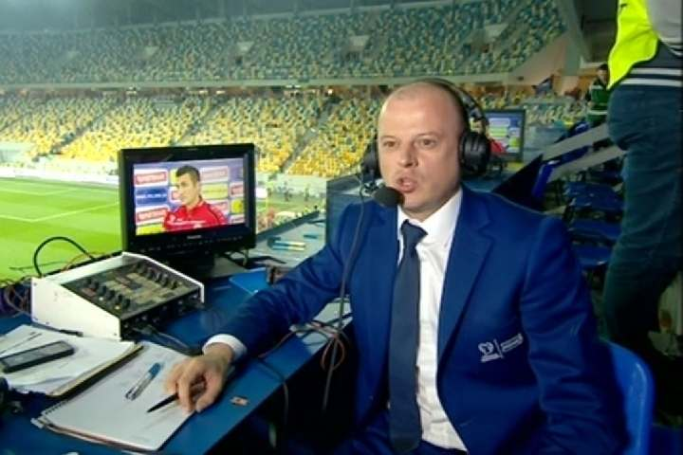
Робота в зошиті
Підкресли червоним, яких професій НЕ було в давнину
Водій метро
коваль
бджоляр
столяр
спортивний коментатор
Обведи. Людина якої професії піклується про стан лісів?
лісоруб
лісник
лісовичок
Сторінка
9 №5-6

Slide 16
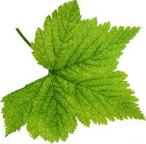
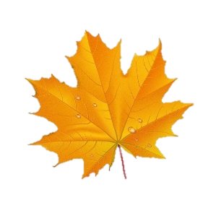
Рефлексія «Дерево зростання»
не сподобалось
сподобалось
дуже сподобалось

